Slide 1
Manajemen Routing
Pertemuan 15

Slide 2

EIGRP
Enhanced Interior Gateway Routing Protocol (EIGRP) adalah protokol perutean jarak-vektor tingkat lanjut yang digunakan pada jaringan komputer untuk mengotomatiskan keputusan dan konfigurasi perutean.

Slide 3

Lanjutan
Protokol ini dirancang oleh Cisco Systems sebagai protokol yang hanya tersedia di router Cisco.
Fungsionalitas EIGRP diubah menjadi standar terbuka pada 2013 dan diterbitkan dengan status informasional sebagai RFC 7868 pada 2016.

Slide 4
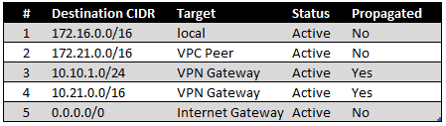
Tabel EIGRP
Selain tabel perutean, EIGRP menggunakan tabel berikut untuk menyimpan informasi:
Tabel Tetangga: Tabel tetangga menyimpan catatan alamat IP dari router yang memiliki koneksi fisik langsung dengan router ini.
Tabel Topologi: Tabel topologi menyimpan rute yang telah dipelajari dari tabel routing tetangga.

Slide 5
Fitur Dasar EIGRP
EIGRP mendukung fitur-fitur berikut: [3]
Dukungan untuk Classless Inter-Domain Routing (CIDR) dan subnet masking panjang variabel. Rute tidak diringkas di batas jaringan classful kecuali ringkasan otomatis diaktifkan.
Dukungan untuk load balancing pada tautan paralel antar situs.
Kemampuan untuk menggunakan kata sandi otentikasi yang berbeda pada waktu yang berbeda.
Otentikasi MD5 dan SHA-2 antara dua router.

Slide 6
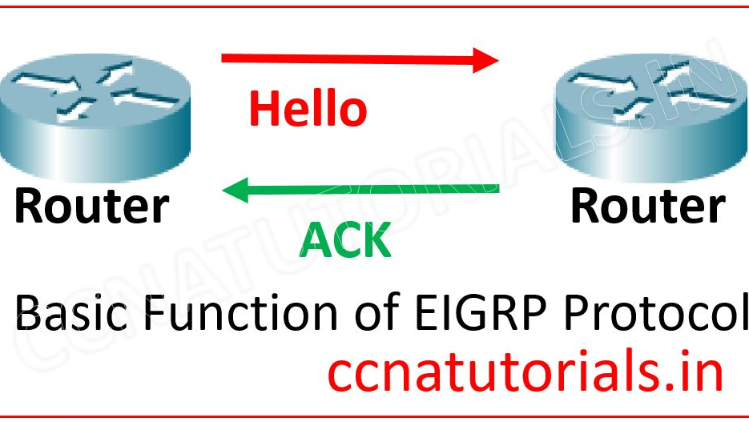
Lanjutan
Mengirim perubahan topologi, daripada mengirim seluruh tabel routing ketika sebuah rute diubah.
Secara berkala memeriksa apakah rute tersedia, dan menyebarkan perubahan perutean ke router tetangga jika ada perubahan yang terjadi.
Menjalankan proses perutean terpisah untuk Protokol Internet (IP), IPv6, IPX, dan AppleTalk, melalui penggunaan modul yang bergantung pada protokol (PDM).
Kompatibilitas mundur dengan protokol routing IGRP.

Slide 7
Algoritma DUAL EIGRP
EIGRP adalah vektor jarak & protokol perutean Status Tautan yang menggunakan algoritme pembaruan menyebar (DUAL)
Untuk meningkatkan efisiensi protokol dan membantu mencegah kesalahan kalkulasi saat mencoba menentukan jalur terbaik ke remote jaringan.
This Photo by Unknown author is licensed under CC BY-SA.

Slide 8

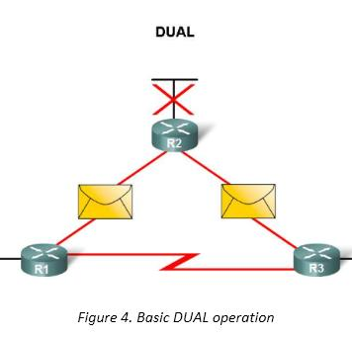
Lanjutan
Nama lengkap dari algoritma ini adalah DUAL finite-state machine (DUAL FSM)
DUAL menggunakan tiga tabel terpisah untuk perhitungan rute. Tabel ini dibuat menggunakan informasi yang dipertukarkan antara router EIGRP.

Slide 9
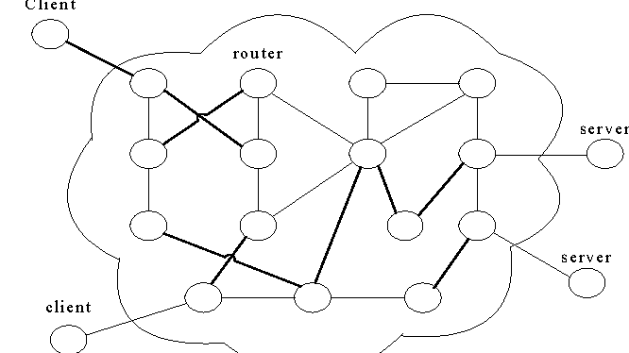
DUAL FSM
DUAL finite state engine (FSM) terdiri dari berbagai status dan skenario. Protokol DUAL memindai semua rute untuk melacak jalur optimal, dalam hal efisiensi dan biaya.
Kemudian, ia menambahkan jalur itu di tabel perutean. DUAL FSM juga mengelola rute cadangan, jika rute utama dan paling efisien hilang

Slide 10
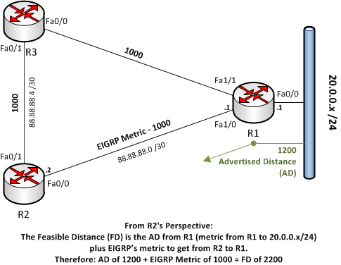
Lanjutan
DUAL mengevaluasi data yang diterima dari router lain dalam tabel topologi dan menghitung rute primer (penerus) dan sekunder (penerus yang layak).
Jalur utama biasanya jalur dengan metrik terendah untuk mencapai tujuan, dan jalur yang berlebihan adalah jalur dengan biaya terendah kedua (jika memenuhi syarat kelayakan).

Slide 11
Tugas Utama DUAL
temukan rute cadangan jika tersedia.
dukungan untuk subnet mask panjang variabel (VLSM).
melakukan pemulihan rute dinamis.
menanyakan tetangga untuk rute alternatif yang tidak diketahui.
mengirimkan pertanyaan untuk rute alternatif.

Slide 12
Persyaratan Dasar EIGRP
Persyaratan berikut harus dipenuhi agar DUAL berfungsi dengan benar:
Tetangga EIGRP harus ditemukan.
semua pesan EIGRP yang dikirim harus diterima dengan benar.
semua perubahan dan pesan harus diproses sesuai urutan pendeteksiannya.

Slide 13
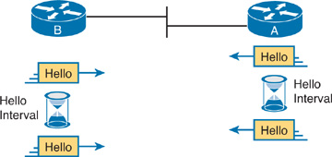
Proses Penjagaan Tabel
EIGRP Mempertahankan Status Tetangga Menggunakan Halo
Tidak seperti RIP, EIGRP tidak mengirim pesan pembaruan penuh atau sebagian berdasarkan pengatur waktu berkala.

Slide 14
Proses Metrik EIGRP
Topologi EIGRP dan Perhitungan Metrik
Salah satu alasan paling kuat untuk mempertimbangkan menggunakan EIGRP daripada IGP lain adalah kekuatan metrik EIGRP. EIGRP menggunakan fungsi matematika untuk menghitung metrik.
Tautan paling lambat di rute ujung ke ujung
Penundaan kumulatif untuk semua tautan di rute

Slide 15
Konvergensi EIGRP
Konvergensi EIGRP
EIGRP menyatu jauh lebih cepat. EIGRP melakukan penghindaran loop sama sekali berbeda dari RIP dengan menyimpan beberapa informasi topologi dasar.

Slide 16
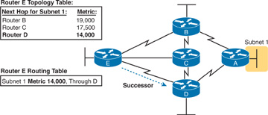
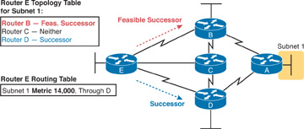

Slide 17

Thank You

